Slide 1
Control de versiones
Realizado por A.Garay (dpto. de Informática)
Modificado por Guillermo Muela

Slide 2
Resumen de contenidos
Concepto de SCV
Versionado de documentos: problemas y soluciones.
Elementos: branches (ramas), tags (etiquetas)
Tipos de SCV
Subversion
GIT

Slide 3
Sistema de control de versiones
Un SCV es una herramienta que permite gestionar las diferentes revisiones de un documento a lo largo de su ciclo de vida.
Se suelen basar en un repositorio centralizado en el que un equipo de trabajo comparte la misma versión de un documento.
Cuando se realizan cambios se genera una nueva versión automáticamente.
En cualquier momento se puede volver a una versión anterior del documento o consultar toda la historia de cambios que haya tenido.

Slide 4
¿Qué tipo de documentos son "versionables"?
Un SCV está especialmente recomendado para versionar ficheros de texto (código fuente C++, JAVA, etc., Documentos hipertextuales HTML, XML, y en general cualquier documento escrito en código ASCII)
También se podría utilizar para mantener una perspectiva histórica de archivos binarios en general, aunque no se dispondría en este caso de funcionalidades útiles como detectar cambios, mezclar contenidos, etc.

Slide 5
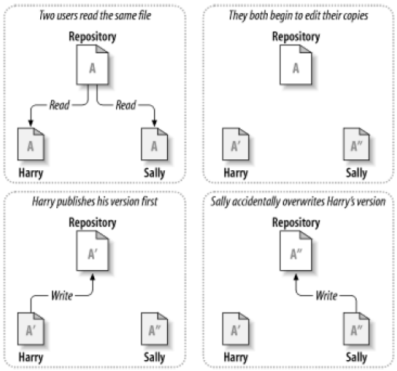
El problema

Slide 6
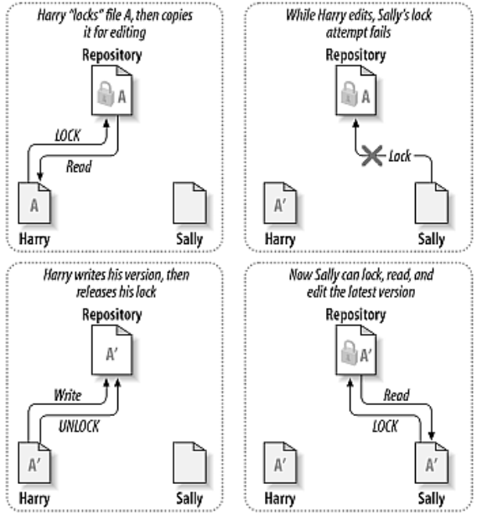
Solución 1: bloqueo

Slide 7
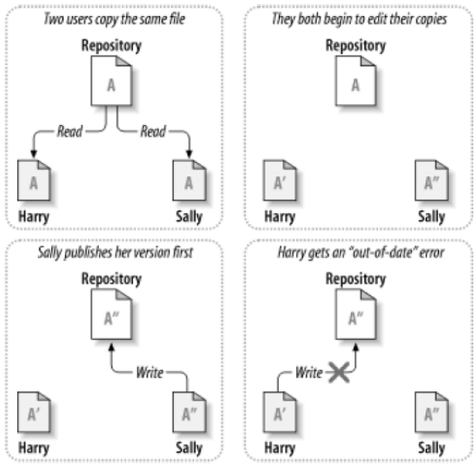
Solución 2: mezcla (1/2)

Slide 8
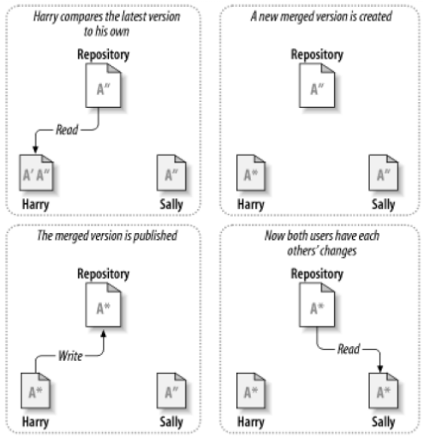
Solución 2: mezcla (2/2)

Slide 9
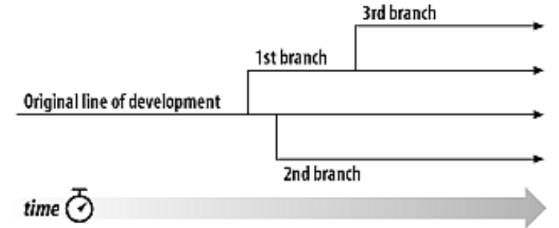
Ramas (branch)
Lineas de desarrollo independientes, que comparten una línea común, si se mira suficientemente atrás en el tiempo

Slide 10
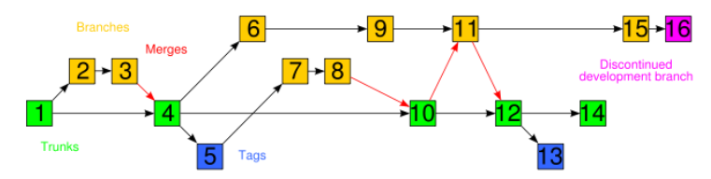
Evolución de versiones

Slide 11
Tipos de SCV
Hay fundamentalmente dos:
De gestión centralizada (Subversion, CVS, etc.)
De gestión distribuida (Git, Bazaar, Mercurial, etc.)
Pros y contras (svn vs. git)
SVN es más sencillo de entender.
SVN maneja números de versiones más inteligibles.
GIT es más flexible y apropiado para desarrollo de SW con muchos programadores contribuyentes esporádicos.
GIT permite trabajar offline
GIT es más tolerante a fallos (todos los usuarios tienen una copia del repositorio)
GIT es más rápido y ocupa menos espacio (30 veces menos)
GIT tiene github.com (la plataforma más famosa de SW libre)

Slide 12
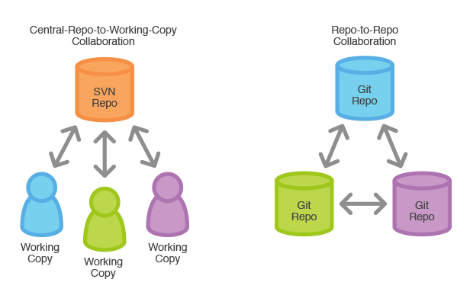
Repositorio Centralizado/Distribuido

Slide 13

GIT

Slide 14
Concepto
A diferencia de “Subversion”, que es un SCV de gestión centralizada, “Git” es el software de versionado estrella de la familia de gestión distribuida (estilo Bazaar o Mercurial).
Gestión distribuida significa que no es imprescindible en GIT estar “online” (es decir tener acceso al repositorio remoto) para poder hacer “commits”.
La mayoría del trabajo con GIT se hace en local. Una vez online se pueden mezclar los dos repositorios (local y remoto)

Slide 15
Instalación
Interfaz de comandos
Download Git
Clientes gráficos Windows
GitHub Desktop
SourceTree

Slide 16
Inicialización
A diferencia de subversion, GIT no trabaja con un repositorio en formato propietario, sino que cualquier directorio es susceptible de ser versionado, ubicándonos en él y ejecutando:
git init
O bien, podemos copiarnos (clonar) un repositorio existente ejecutando:
(De otro repositorio local)
git clone </ruta/al/repositorio>
(De un repositorio remoto)
git clone <usuario@host:/ruta/al/repositorio>
Notes:
Ejemplo: git clone https://github.com/libgit2/libgit2

Slide 17
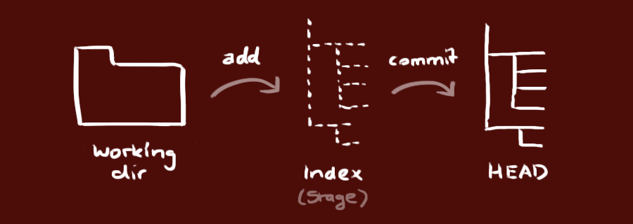
Áreas de trabajo de GIT

Slide 18
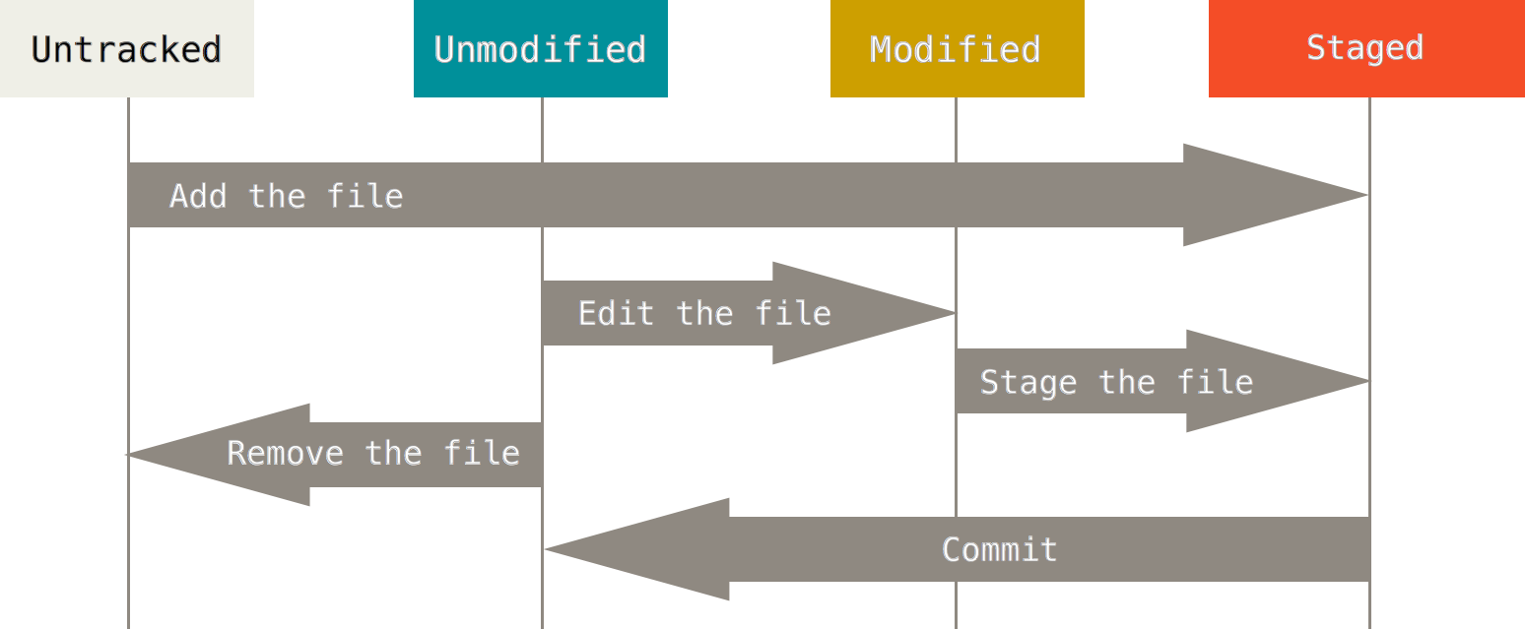
Estados de un fichero
git add fichero
git add .
git rm fichero
git commit -m “mensaje”
git commit -a -m “mensaje”

Slide 19
Trabajando con un servidor remoto
Para vincular nuestro repositorio local con uno remoto, haremos…
git remote add <nombreRepoRemoto> <dirección>
Una vez realizados los cambios pertinentes en nuestro repositorio local (uno o varios commits), se pueden “subir” al repositorio remoto ejecutando.
git push <nombreRepoRemoto> <rama>
Para obtener la última versión del repositorio remoto
git pull
(o bien) git fetch (...y luego) git merge

Slide 20
Configuración previa
Para evitar tener que introducir nuestras credenciales cada vez que trabajemos con un repositorio remoto, es conveniente definir con qué usuario vamos a trabajar.
git config --global user.name "Alberto Garay"
git config --global user.email agaray@gmail.com
Ver http://git-scm.com/book/en/v2/Getting-Started-First-Time-Git-Setup

Slide 21
Trabajando con ramas de desarrollo
Crear una rama
git branch <nombreRama>
Cambiarse a una rama
git checkout <nombreRama>
Mezclar dos ramas
git checkout <nombreRama>
git merge <nombreRamaQueQuieroMezclarConLaActual>
Borrar una rama
git branch -d <nombreRama>
Publicar una rama en el repositorio remoto
git push <nombreRepoRemoto> <nombreRama>

Slide 22
Gestión de conflictos
Si al hacer un merge hay un conflicto, lo resolveremos manualmente, y después lo “marcaremos” como resuelto así:
git add <ficheroEnConflicto>

Slide 23
.git y .gitignore
.git es una carpeta oculta que contiene todos los archivos necesarios para git.
.gitignore archivo usado para ignorar el control de ciertos directorios/archivos.
Página para crear un .gitgnore gitignore.io
También se puede usar SourceTree para crear el gitignore «sobre la marcha»

Slide 24
Referencias
http://www.slideshare.net/fraann/subversion-3365412http://www.slideshare.net/pavlom/subversion-la-tortuga-y-sus-documentos
http://rogerdudler.github.io/git-guide/index.es.html
http://speakinbytes.com/2014/02/git-para-principiantes-noob-te-presento-a-git/#more-424
http://git-scm.com/book
https://www.youtube.com/watch?v=r5C6yXNaSGo
https://www.youtube.com/watch?v=KfeqnernMmE
https://www.youtube.com/watch?v=Y9XZQO1n_7c

